Slide 1
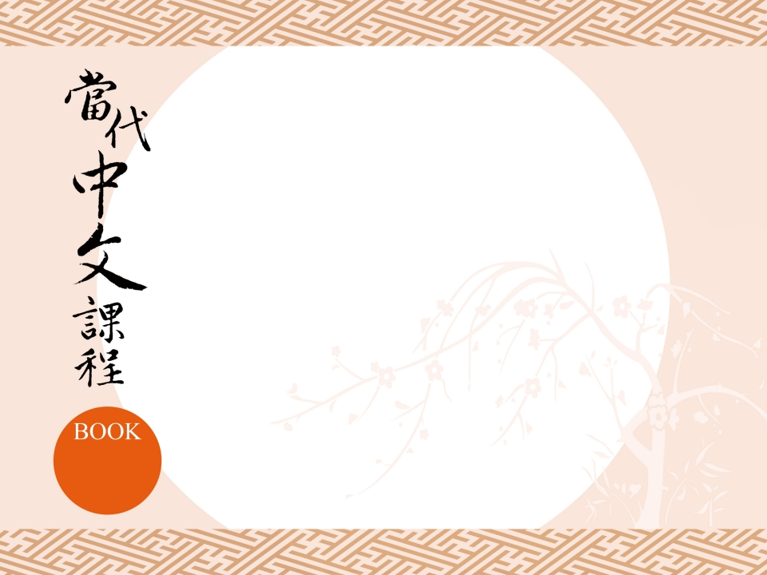
第十三課
生日快樂
Happy Birthday
1

Slide 2
I. 一 yī…就 jiù… …as soon as…
Function:
❶我一下課，就回來。
❷他一回國，就找工作。
❸我妹妹一回去，就給媽媽打電話。

Slide 3
I. 一 yī…就 jiù… …as soon as…
Structures:
❶我一下課，就去吃晚飯。
❷他打算等那裡一沒人，就去拍照。
❸老闆今天早上一到公司，就不開心。

Slide 4
I. 一 yī…就 jiù… …as soon as…
Questions:
❶他一下課，就去學校找你嗎?
❷我們今天是不是比賽一結束，就一起去
KTV唱歌?

Slide 5
II. Completed Action with Verbal 了 le
Function:
我買了三張車票。 VS. 我要買三張車票。
❶我剛在便利商店喝了咖啡。
❷我昨天吃了很多東西。
❸今天早上我喝了一杯咖啡。
❹他租了一個漂亮的房子。

Slide 6
II. Completed Action with Verbal 了 le
Structures:
Negation:
❶我今天沒吃午餐。
❷我最近很忙，一星期都沒看電視。
❸昨天跟朋友去過生日，所以我沒寫功課。

Slide 7
II. Completed Action with Verbal 了 le
Questions:
❶弟弟吃了午餐沒有?
❷下個月的學費，他付了沒有?
❸今晚的籃球比賽開始了沒有？

Slide 8
II. Completed Action with Verbal 了 le
Usage:
Wrong: Correct:
＊我沒吃了晚飯。 我沒吃晚飯。

Slide 9
III. 不 Negation vs. 沒 Negation A. Negation of action verbs
不 negation, there are two interpretations:
(1)Habitual
a.我們星期六不上課。
b.學生常不吃早餐。
(2) Intention not to
a.我不去圖書館。
b.他不找工作。

Slide 10
III. 不 Negation vs. 沒 Negation A. Negation of action verbs
沒 negation indicates, a non-happening in the past.
(1)昨天我沒打電話給他。
(2)上個星期我沒跟同學去KTV。
(3)今天我沒坐捷運來上課。我坐公車。

Slide 11
III. 不 Negation vs. 沒 Negation B. Negation of state verbs
State verbs can only be negated by 不, which indicates the contrary.
(1)今天不熱，我想出去逛逛。
(2)他說中文不難學，可是中國字不好寫。
(3)我不舒服，今天不想出去。

Slide 12
III. 不 Negation vs. 沒 Negation C. Negation of process verbs
Process verbs can only be negated by 沒 which indicates non-happening.
(1)中文課還沒結束，所以我不能回國。
(2)我沒忘。你先去學校，我等一下去找你。
(3)我還沒決定要不要去旅行？

Slide 13
IV. All-inclusive with Question Words
❶誰都喜歡去旅行。
❷哪裡都有好吃的東西。
❸他什麼都想買。
❹弟弟什麼時候都在上網。
❺他們學校很方便，怎麼去都能到。

Slide 14
IV. All-inclusive with Question Words
Structures:
Negation:
❶誰也不喜歡難看的東西。
❷昨天我哪裡都沒去，在家看電視。
❸我今天什麼也不想吃。
❹下個星期，我什麼時候都不在家，我要去
旅行。
❺中國菜很難做，我怎麼做都不好吃。

Slide 15
IV. All-inclusive with Question Words
Questions:
❶這家餐廳的東西什麼都好吃嗎？
❷你今天什麼時候都在公司嗎?

Slide 16
V. More/Less…Than planned with 多 duō / 少 shǎo＋Verb…
Function:
❶我最近沒錢了，應該少買東西。
❷我中文不好，應該多看書，少看電視。
❸我們明天應該多穿衣服嗎?

Slide 17
V. More/Less…Than planned with 多 duō / 少 shǎo＋Verb…
Usage:
❶他喜歡臺灣，想多學一點中文。
❷昨天我朋友來我家，我多做了一點菜。
❸她今天太累了，想少做一點功課。

Slide 18
VI. 是不是 shìbúshì is it true?
Function:
❶你是不是在家等我？
❷那家餐廳是不是很有名？
❸你是不是剛旅行回來？

Slide 19
VI. 是不是 shìbúshì is it true?
Structures: Subject+是不是+VP？
Usage:
是不是questions are quite different from 嗎questions and A-not-A questions.
(1)你銀行有錢嗎？
(2)你銀行有沒有錢？
(3)你銀行是不是有錢？

Slide 20
VI. 是不是 shìbúshì is it true?
In the following sentences, A-not-A cannot be used. 是不是shì bú shì or 嗎ma can be used.
(1)你比他高：
*你比不比他高？ *你比他高不高？
你是不是比他高？
(2)你最近太忙了：
*你最近太忙不忙？
你是不是最近太忙了？

Slide 21
VII. Comparison with 跟 gēn…一樣… yíyàng
Function:
❶這支手機跟那支手機一樣。
❷我的生日跟她的生日一樣，都是八月十七
日。
❸他跟我一樣，都常游泳。

Slide 22
VII. Comparison with 跟 gēn…一樣… yíyàng
Structures: A 跟 B一樣（State verb）
❶你點的菜跟我點的一樣。
❷我跟我妹妹一樣高。
❸姐姐租的房子跟我租的一樣貴。
❹我跟我朋友一樣喜歡看電視。

Slide 23
VII. Comparison with 跟 gēn…一樣… yíyàng
Negation:
The negation 不 bù precedes 一樣 yíyàng to indicate that the two nouns are different in quality.
(1)中國茶跟日本茶不一樣。
(2)我跟妹妹不一樣高。

Slide 24
VII. Comparison with 跟 gēn…一樣… yíyàng
The negation marker 不 bù, can also precede 跟 gēn, but when it does, it negates the object to be compared with, i.e., the 跟gēn… part, not the “same” part.
他不跟我一樣高，跟小王一樣高。

Slide 25
VII. Comparison with 跟 gēn…一樣… yíyàng
Questions:
❶小籠包跟包子一樣不一樣?
❷小籠包跟包子是不是一樣？
❸今年的生意是不是跟去年的一樣好？
❹說中文跟寫中文是不是一樣難？

